Slide 1

Bibliotekskataloger
Faktadatabaser
Vetenskapliga publikationer
Webbsidor
Källhänvisning
Metod

Slide 2

Sök böcker
Sök skolans böcker via Welib. Välj Lundellska skolan högst upp för våra böcker.
Skriv upp signum så att du hittar rätt bokhylla.
Skriv upp ämnesord efterhand och använd dem när du söker vidare.
Hittar du inte det du söker? Testa Bibliotek Uppsala och Uppsala universitetsbibliotek.
För att referenslistan ska bli rätt, använd webbkatalogen Libris.

Slide 3
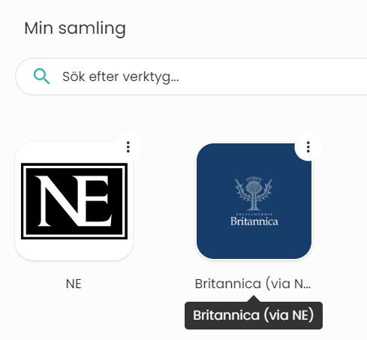
Faktadatabaser
I faktadatabaser hittar ni bra bakgrundsfakta,
definitioner av begrepp och tips på sökord.
Vi rekommenderar NE och Britannica som finns i Skolon.
Dessa betaldatabaser är faktagranskade av proffs.
Du slipper källgranska själv - spara tid och energi!

Slide 4
Vetenskapliga publikationer
Det kan vara studentuppsatser,
artiklar ur akademiska tidskrifter, forskningsrapporter etc.
  EBSCO – en artikeldatabas som finns i Skolon
  DiVA - använd som inspiration (t.ex. teorier, metod, källor)
  Google Scholar - en sökmotor med vetenskapligt fokus

Slide 5

Webbsidor
Lundellska.se → Biblioteket
  Snabblänkar till bibliotekskatalog och till Skolon
  Länksamling
  Hjälp vid skolarbeten
Svenska universitet - vilken forskning görs på ditt ämne?
  Uppsala universitet
  SLU

Slide 6

Källhänvisning
Ni ska redovisa era källor i en referenslista och i löpande text.
  Libris - referera till böcker, snabbt och enkelt.
  Referera enligt Harvardsystemet – Umeå universitets variant.
  (Den här använder vi på skolan i första hand.)
  Referera enligt Harvardsystemet – SLU:s variant.
  (Om du inte hittar det du söker i Umeås guide.)

Slide 7
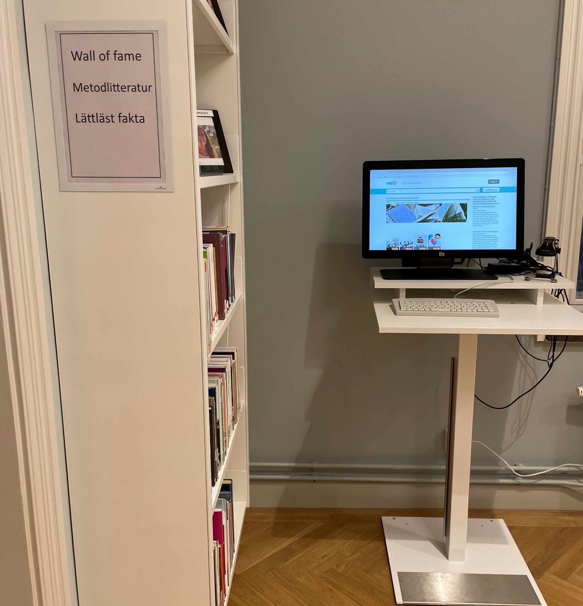
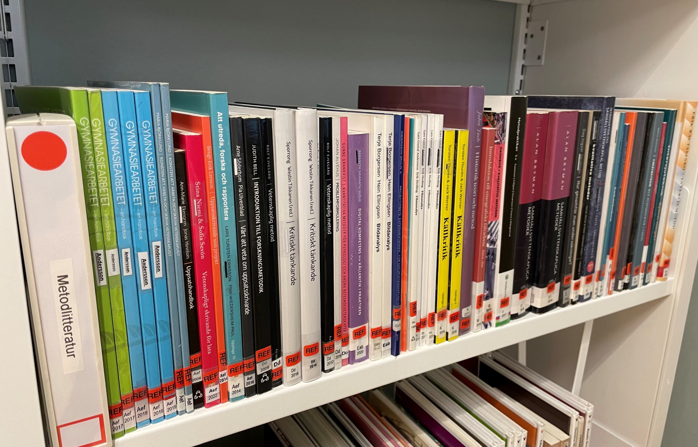
Metod
Ni ska använda minst 1 metodbok.
Vilken/vilka metoder ska ni använda er av?
  t.ex. experiment, intervju, observation
Bibliotekets Metodhylla
  läs på plats eller kopiera/fotografera. Inga utlån!

